Slide 1
Beslut om avgift enligt FAPT
Webbinarium för handläggare vid Länsstyrelserna
1 december 2020
Notes:
Välkomna!

Slide 2
Syfte och avgränsning
Juridiskt korrekt hantering av avgifter
Likvärdig hantering över hela landet
Kvalitetssäkert arbetssätt
Användarvänligt arbetssätt
Rutinen hanterar endast avgifter enligt 2 kap. FAPT

Slide 3
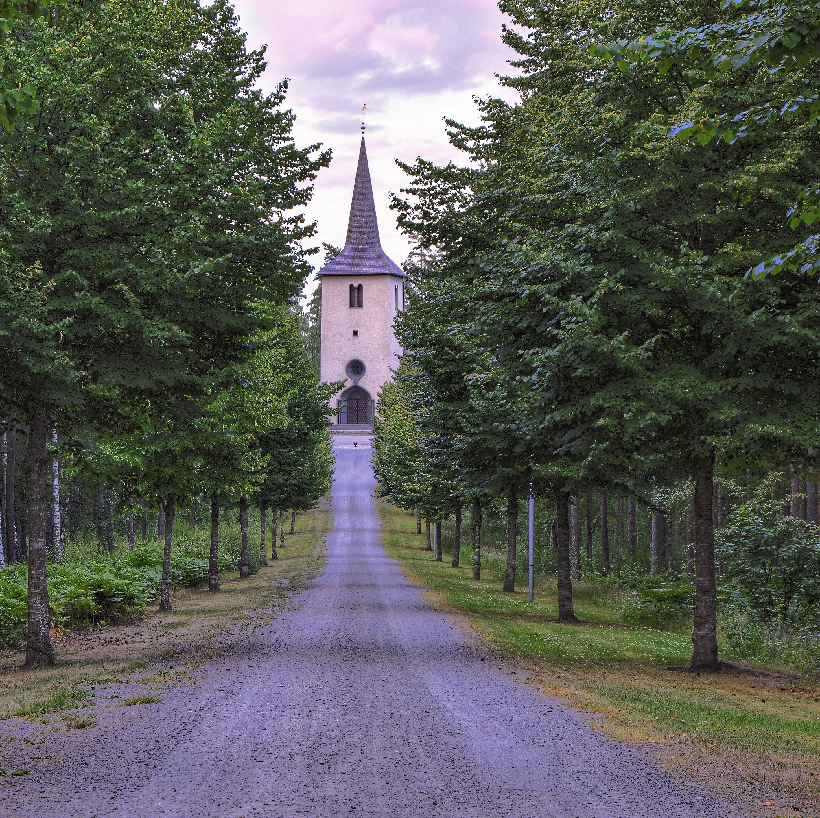
Projektetgruppen
Katja Almqvist, Västra Götaland
Isabell Larsson, Västerbotten
Tanja Palmquist, Dalarna
Theres Edin, Västernorrland
Jill Lindstam, Östergötland (första halvan av projektet)
Kristina Nyhlén, Östergötland (andra halvan av projektet)
Patrik Karlsson, Skåne
Elin Einarson Lindvall, Miljösamverkan Sverige

Slide 4
Framtagna mallar
Beslutsmall i Platina
Epost-mall för underrättelse inför beslut
Epost-mall för tillsynsmyndighetens bedömning av klassning
Epost-mall för ansökningsavgift för BAT-dispens
Epost-mall för svar på begäran om orderbeställning

Slide 5
Vem ska betala?
2 kap. 1 § FAPT:
En prövnings- och tillståndsavgift ska betalas av den som driver eller har tillstånd till en verksamhet som
1. är tillståndspliktig enligt miljöprövningsförordningen
2. har ett sådant tillstånd som avses i 9 kap. 6 § efter föreläggande eller en frivillig ansökan
3. har upphört att vara tillståndspliktig men bedrivs med stöd av tillstånd enligt 9 kap. 6 §
Notes:
Formuleringen ”driver eller har tillstånd till” innebär i praktiken att avgiften gäller även om verksamheten inte bedrivs, så länge det finns ett gällande tillstånd.

Slide 6
Grundläggande principer
Ett tillstånd = en avgift
Undantag kan förekomma
2 kap. 3 § FAPT:
Utgångspunkten är den tillståndsgivna verksamheten
Faktisk produktionsnivå är mindre intressant än tillståndsgiven nivå

Slide 7
Varför beslut om avgift?
2 kap. 7 § FAPT:
”Prövnings- och tillsynsavgiften ska betalas efter beslut av länsstyrelsen.”
En faktura innehåller normalt ingen överklagandehänvisning - räcker inte som ”beslut”
Att påföra avgift är ett överklagningsbart beslut – bedömning om avgiftsnivå
Summan måste framgå
Fakturan kan betraktas som en verkställighet av beslutad avgift
Ett beslut som står sig över tid innebär lägre administrativ börda
Undantag: vid omfattande omarbetning av MPF/FAPT

Slide 8
När fattar vi beslut?
Vid nya tillstånd
Vid förändringar i MPF eller FAPT
Vid upptäckt av tidigare felklassning
Vid inrättande av den här rutinen
Beslut behövs inte:
Vid ändringar som inte påverkar tillämpliga koder och summa
Vid byte av VU
Notes:
Vid inrättande av den här rutinen: Projektet har inte tagit ställning till hur eller när Länsstyrelserna gör detta. Det kan göras en större arbetsinsats med att skriva beslut gentemot samtliga anläggningar, det kan också fattas ett principbeslut att börja tillämpa rutinen på nya tillstånd och ändringar från och med nu etc.

Slide 9
Från när ska avgiften påföras?
2 kap. 6 § FAPT:
”Prövnings- och tillsynsavgiften ska betalas från och med det kalenderår som följer efter det att tillstånd till verksamheten gavs”
”Tillstånd gavs” ska tolkas som rådighet att ta tillståndet i anspråk
Datum för laga kraft-vunnet tillstånd ( = ”giltig fr.o.m.” i NikITa)
Besluts-datum vid verkställighetsförordnande
Special-situation: Tillstånd som överklagas av VU, men där delar ändå tas i anspråk
Notes:
Gränsdragningen endast aktuell vid nya tillstånd
- Vid gamla ”upptäckta” tillstånd eller andra situationer där avgift av någon anledning inte tagits ut, avgör varje myndighet själv från när avgiften ska påföras – normalt sett blir det antagligen ”från och med nu”. Vi har inte kunnat se något juridiskt hinder för att ta ut en retroaktiv avgift.

Slide 10
Tillämpliga koder
2 kap. 4 § FAPT
Hänvisning till bilaga
Motsvarar MPF-koder
Andra gränsdragningar förekommer i FAPT-koderna
Särskilt viktigt att vara uppmärksam på kommunernas bedömning
Går inte att besluta om MPF-kod
Men MPF-koder utgör underlag för avgift – en del av motiveringen

Slide 11
Sammanräkningsregler i FAPT
2 kap. 5 § FAPT
Full avgift för dyraste koden – OBS: ingen hänsyn till huvudsaklig verksamhet
25% för övriga koder
Ingen avgift för ytterligare koder inom samma underrubrik
Aldrig mer än 130% av dyraste koden

Slide 12
Nedsättning av avgift
9 kap. 3 § FAPT medger en möjlighet att sätta ned avgiften
Bör hanteras med restriktion, men är aktuellt vid:
Rådighetsproblem över driftsättning
Vid uppenbart oskäliga avgiftsnivåer orsakade av formuleringar i MPF
Vid särskilda skäl till lägre produktionsnivåer
Bör dokumenteras och omfattas av beslut

Slide 13
Handläggning
Eget ärende
Ta fram förslag på tillämpliga koder och slutsumma (ta hjälp av NikITa)
Kommunicera underlaget till VU
Skriv beslut med hjälp av tillgänglig Platina-mall
Säkerställ att summor och kryssrutor i NikITa är korrekt ifyllda
Kommentera särskilda omständigheter
Notes:
Vi rekommenderar att underlaget normalt sett kommuniceras – inte för att vi måste, utan för att frågan om avgifter ofta är känslig. Vi förebygger många överklaganden genom att göra en kommunicering i de här ärendena.
Ej kommunicerad = beslut är inte fattat
Ska ej faktureras = faktura ska av någon anledning inte skickas, åtminstone inte just nu – kan t.ex. användas när beslut är fattat, men avgift är aktuell först nästa år

Slide 14
Checklista för kvalitetssäker fakturering
Uppdateringar i MPF/FAPT?
Nya tillstånd sedan senaste faktureringen?
Tillstånd som upphört sedan senaste faktureringen?
Har alla aktuella anläggningar en avgift inlagd? (NikITas funktioner förutsätter att avgift finns inlagd)
Har alla aktuella anläggningar faktureringsadress?
Kontrollera e-fakturor gentemot UBW
Kontrollera enligt NikITa-manualen (ej kommunicerad och ska ej faktureras)
Notes:
Vilket underlag som finns för att hitta nya eller upphävda tillstånd varierar mellan län till län – därför finns inget färdigt varken i NikITa eller i det här projektet. Platina ger numera ett hyfsat underlag för statistik.

Slide 15
Beslutsmallen

Slide 16
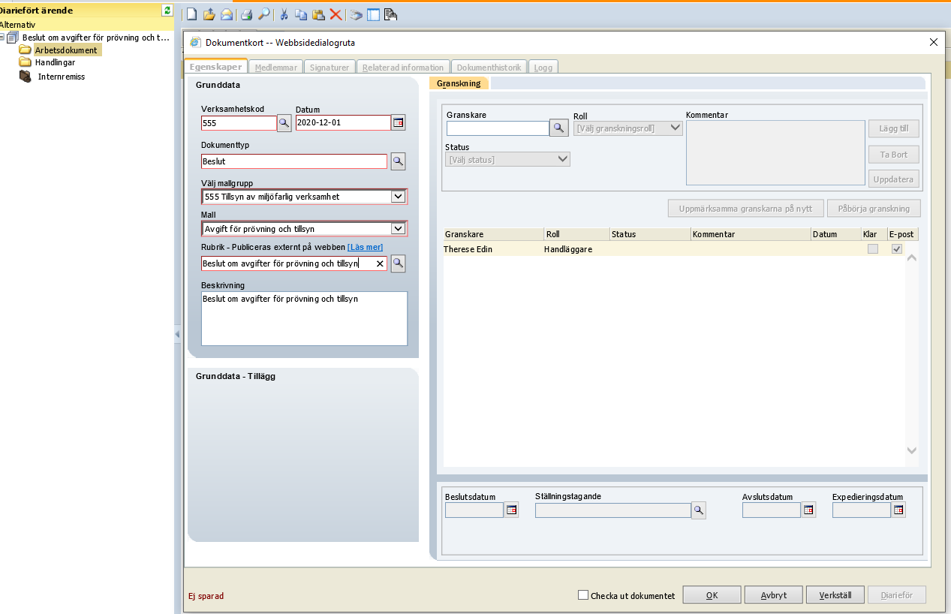
Steg 1 – Upprätta ärende i Platina
Notes:
Steg 1 – Upprätta ett arbetsdokument i platina. Det finns färdiga fraser som ska väljas när man upprättar ett ärende. Se rutinen.
VÄS: 555
Ärendetyp: Avgift
Rubrik: Beslut om avgifter för prövning och tillsyn [ÅR] för [verksamhet].
Kategorisera ärendet i NikITa med kategori ”Avgifter”.

Slide 17
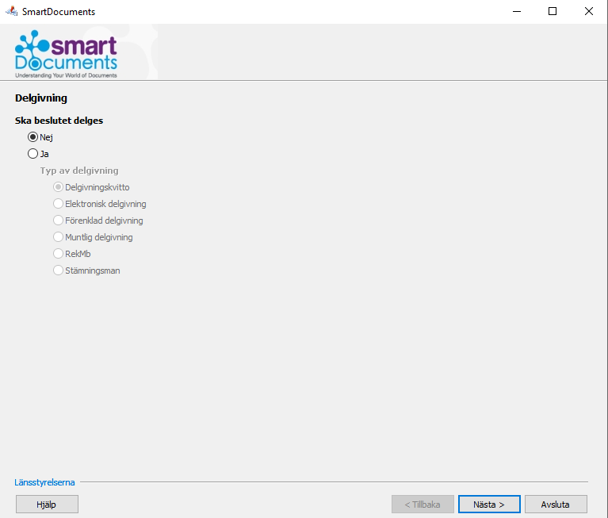
Steg 2 - Delgivning
Notes:
Steg 2 – Delgivning. Ska beslutet delges? Välj ett alternativ. Tryck nästa. Handlar bara om vad som skrivs ut i dokumentet, det är inget som ändras i ärendekort/handlingskort.

Slide 18
Steg 3 – Avgift, tidigare beslut
Notes:
Steg 3 – Avgift tidigare beslut.
Val av olika alternativ. Beroende på vad man väljer så kommer dokumentets innehåll se olika ut.
Har t.ex. verksamheten fått ett tillstånd under 2020 så gäller avgiften från och med nästkommande år dvs. 2021.
Om det finns ett gammalt avgiftsbeslut så tänkt på att upphäva det beslutet.
Observera hur man skriver in datumet.. t.ex. den 27 februari 2012. Det kan man se om man håller muspekaren ovanför lampan till höger.
Beroende på vad man väljer här så kommer slutdokumentet som tas fram att se olika ut.

Slide 19
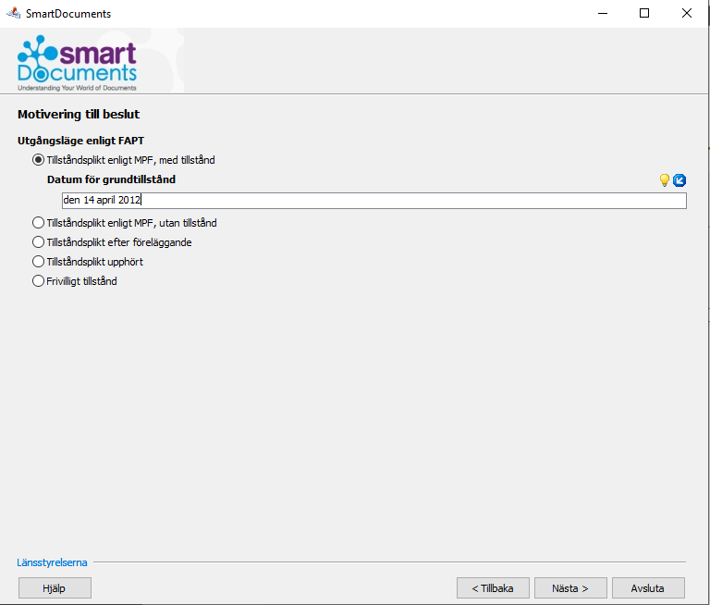
Steg 4 – Motivering till beslut
Notes:
Steg 4 – Motivering till beslut.
Vad har vi för utgångsläge?
Har de ett tillstånd enligt MPF eller annan förordning?
Har de ett tillstånd men inte är tillståndspliktiga enligt MPF?
Välj ett alternativ och skriv in datum då beslut om tillstånd gavs.
Beroende på vilket alternativ man väljer så kommer beslutsdokumentet se olika ut. Olika laghänvisningar och förslagstexter. Ange beslutsdatum. Obs hur man skriver datumet – se lampan till höger. Tryck nästas

Slide 20
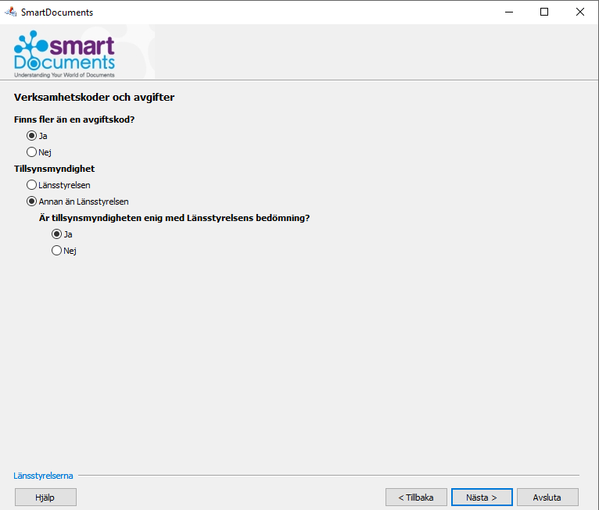
Steg 5 – Verksamhetskoder & avgifter
Notes:
Steg 5 – Verksamhetskoder och avgifter –
Finns det fler avgiftskoder?
Om ni svarar annan än lst så ska man ange om lst och t.ex. kommunen är enig om bedömningen av vilka koder som gäller.
Beroende på vad man svarar här så ser slutdokumentet olika ut.

Slide 21
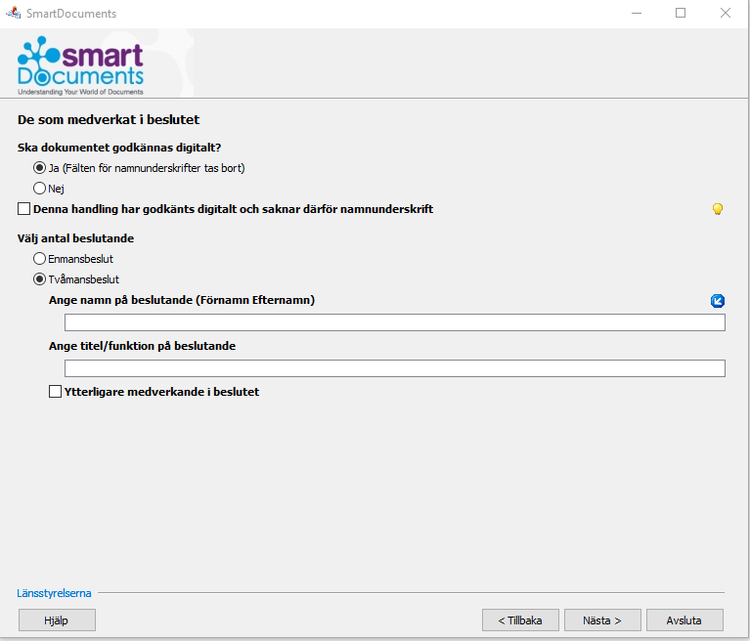
Steg 6 – De som medverkat i beslutet

Slide 22
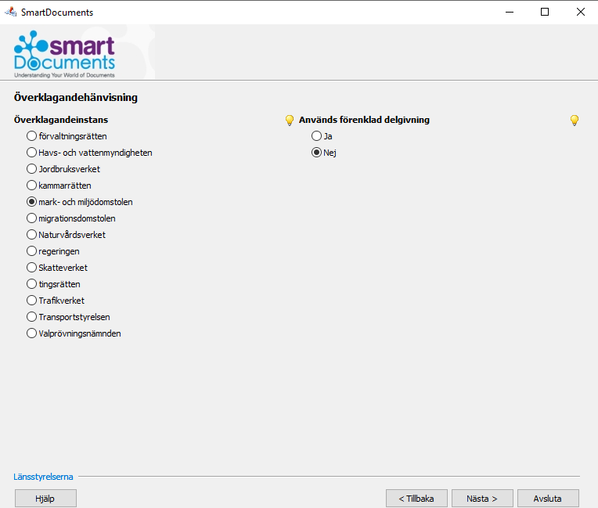
Steg 7 – Överklagandehänvisning
Notes:
Steg 7 – Överklagandemyndighet.
Detta beslut kan överklagas och välj därför rätt överklagandeinstans. Allt som oftast mark- och miljödomstolen som automatiskt är ”ibockat”
Förenklad delgivning (används endast av juristerna)

Slide 23
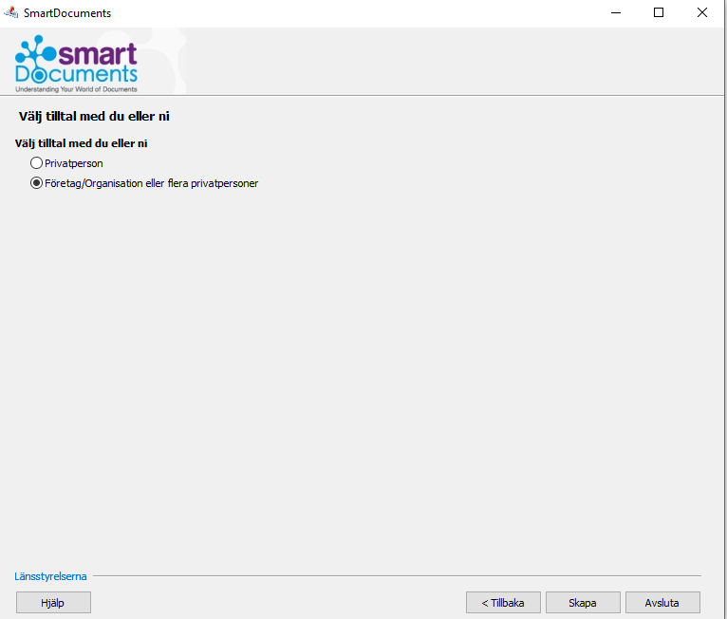
Steg 8 – Tilltal
Notes:
Steg 8 – Tilltal.
Välj om det är privatperson eller företag/organisation. Viktig att man aktivt väljer rätt så det blir rätt i beslutsmallen. TRYCK SEDAN PÅ SKAPA!

Slide 24
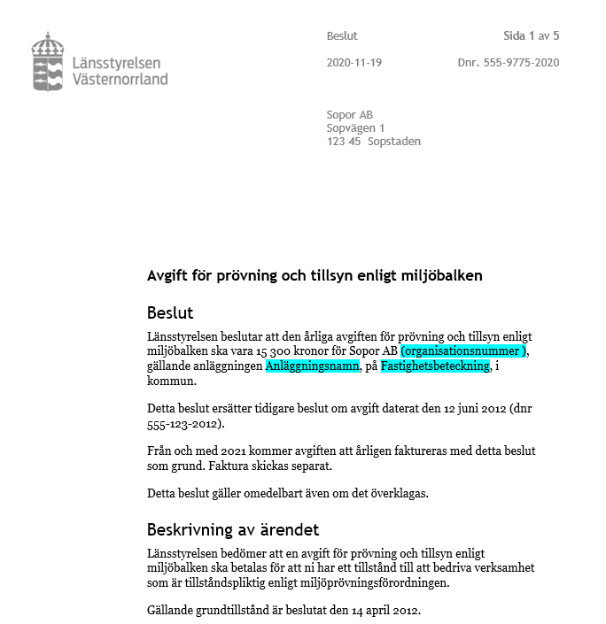
Beslutsmallen är klar!

Slide 25
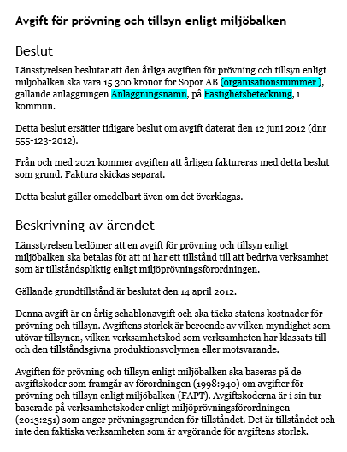
Beslutstexten
Färgen turkos & gul innebär att man själv måste fylla i uppgifter. I framtiden hoppas vi att det turkosmarkerade kan fyllas i automatisk genom koppling till NikITa.
Här ser ni att summan för avgiften finns och att det ersätter ett tidigare beslut med det datum och dnr som vi skrev in tidigare.
Vi skrev in att avgiften ska gälla från och med 2021.

Slide 26
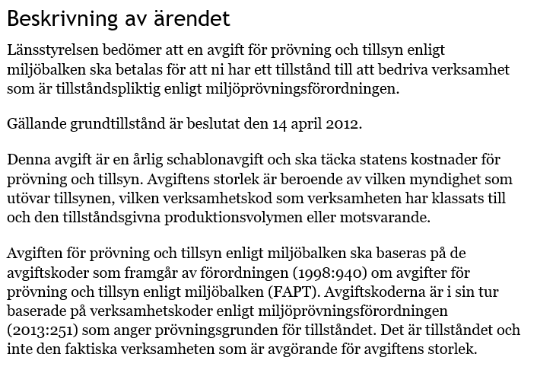
Beskrivning av ärendet
Här anges när grundtillståndet beslutats.
Vad avgiften avser och vad den baseras på
Det framkommer att vi kommunicerat detta med VU och det datum som vi angett för det. Vi valde alternativet ”Synpunkter har inkommit” och får därför in en gul markering på att vi ska skriva vad synpunkterna är.

Slide 27
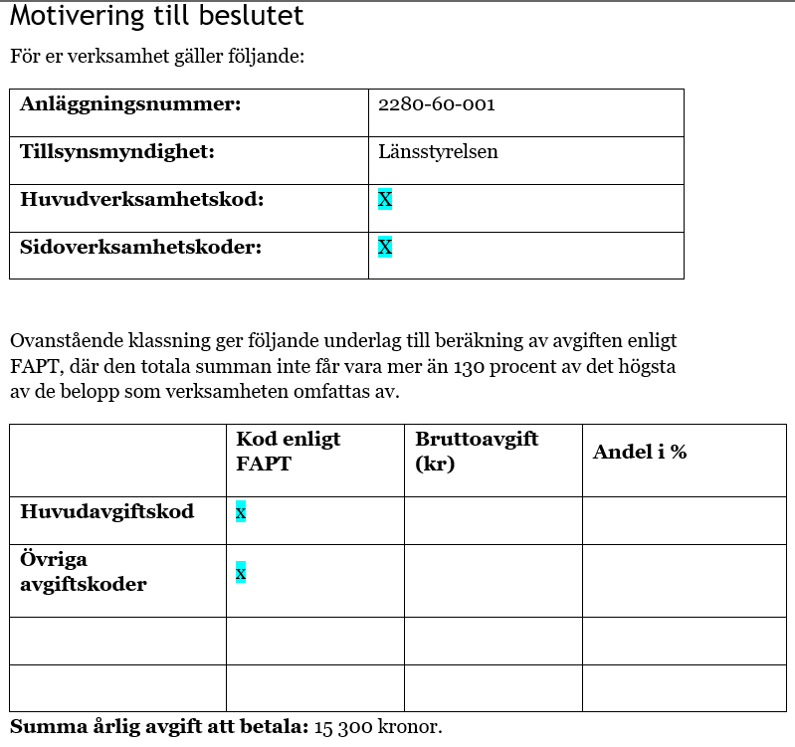
Motivering till beslut
Ange aktuella verksamhetskoder
Ange aktuella avgiftskoder, bruttoavgift och andel i procent

Slide 28
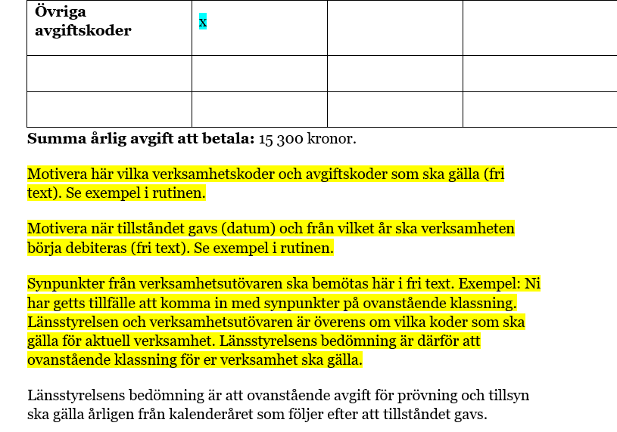
Motivering till beslut
Motivera valda verksamhetskoder och avgiftskoder. Exempel på motivering finns i rutinen.
Motivera när tillstånd gavs. Se exempel på motivering i rutin.
Notes:
Vi valde att synpunkter hade kommit in. Här ska vi bemöta synpunkterna.
Det står ett förslag här om man är överens med VU. Är man inte överens så får man skriva annat som bemöter VU´s synpunkter.

Slide 29
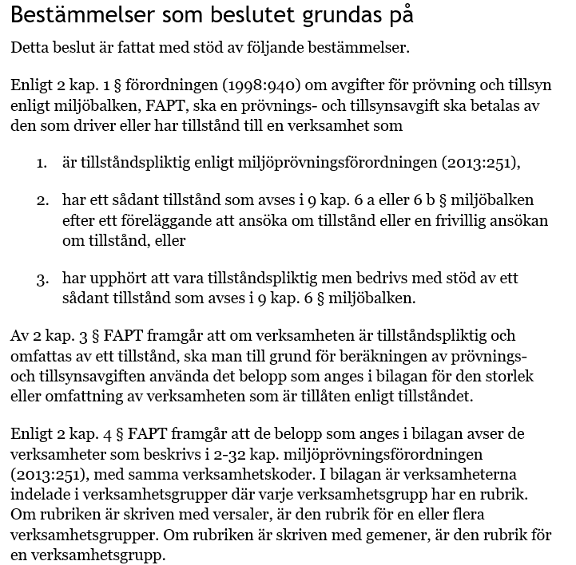
Bestämmelser som beslutet grundas på
Här anges laghänvisningar beroende på valen vid skapandet av beslutsdokumentet. Det som är relevant finns med här.

Slide 30
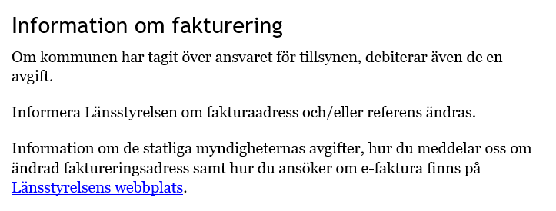
Information kring fakturering
Här finns bl.a. en länk till länsstyrelsens hemsida för mer info kring avgifter.

Slide 31
Klart!

Slide 32
Frågor?

Slide 33
Tack för uppmärksamheten!

